Slide 1
Бог, открывающий Себя, каков Он?
©️ Е. Зайцев
bri.esd.adventist.org
geoscience.esd.adventist.org

Slide 2
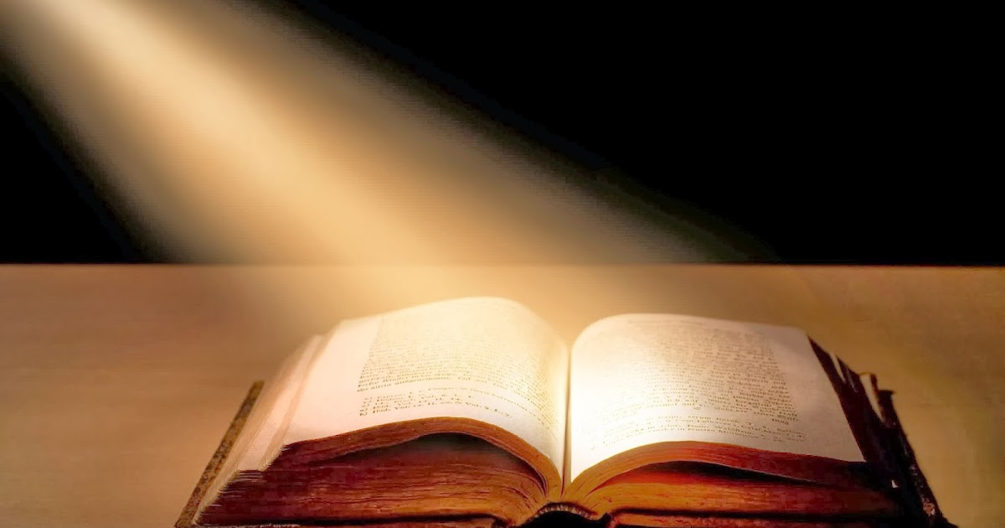

Slide 3
Природа - нет
Активность - да

Slide 4
Личностный характер Бога откровения
У Бога есть имя (Исх. 34:5-7);
Бог обладает всеми характеристиками личностного существа:
- разум
- воля
- чувства
Бог способен вступать в отношения

Slide 5
Бог есть любовь
Отец
Святой
Дух
Сын

Slide 6
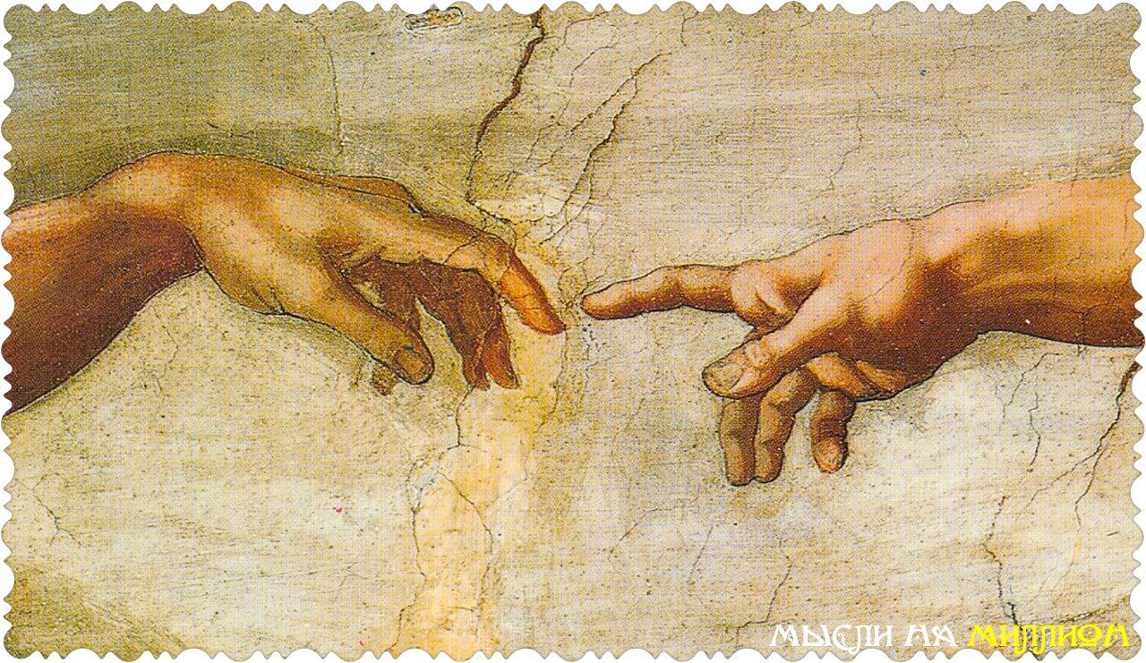
Парадоксальный характер Божьего откровения
Единый
Божественный статус Отца, Сына и Святого Духа

Slide 7


Slide 8
1

Slide 9
1

Slide 10
1
3

Slide 11
1
3

Slide 12
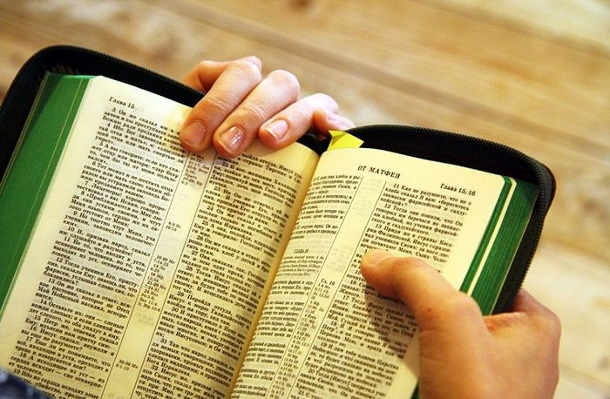
К вопросу терминологии Троицы

Slide 13
Христианство – монотеистическая религия
«Слушай, Израиль: Господь, Бог наш, Господь един есть» (Втор. 6:4);

Slide 14
Христианство – монотеистическая религия
«Слушай, Израиль: Господь, Бог наш, Господь един есть» (Втор. 6:4);
«Да не будет у тебя других богов пред лицом Моим» (Исх. 20:3);

Slide 15
Христианство – монотеистическая религия
«Слушай, Израиль: Господь, Бог наш, Господь един есть» (Втор. 6:4);
«Да не будет у тебя других богов пред лицом Моим» (Исх. 20:3);
«И люби Господа, Бога твоего, всем сердцем твоим, и всею душою твоею, и всеми силами твоими» (Втор. 6:5);

Slide 16
Христианство – монотеистическая религия
«Слушай, Израиль: Господь, Бог наш, Господь един есть» (Втор. 6:4);
«Да не будет у тебя других богов пред лицом Моим» (Исх. 20:3);
«И люби Господа, Бога твоего, всем сердцем твоим, и всею душою твоею, и всеми силами твоими» (Втор. 6:5);
«Не делай себе кумира… и не поклоняйся им» (Исх. 20:4)

Slide 17
Христианство – монотеистическая религия
«Ты веруешь, что Бог един?.. Хорошо делаешь» (Иак. 2:19);

Slide 18
Христианство – монотеистическая религия
«Ты веруешь, что Бог един?.. Хорошо делаешь» (Иак. 2:19);
«Ибо един Бог, един и посредник между Богом и человеками, человек Христос Иисус» (1 Тим. 2:5-6);

Slide 19
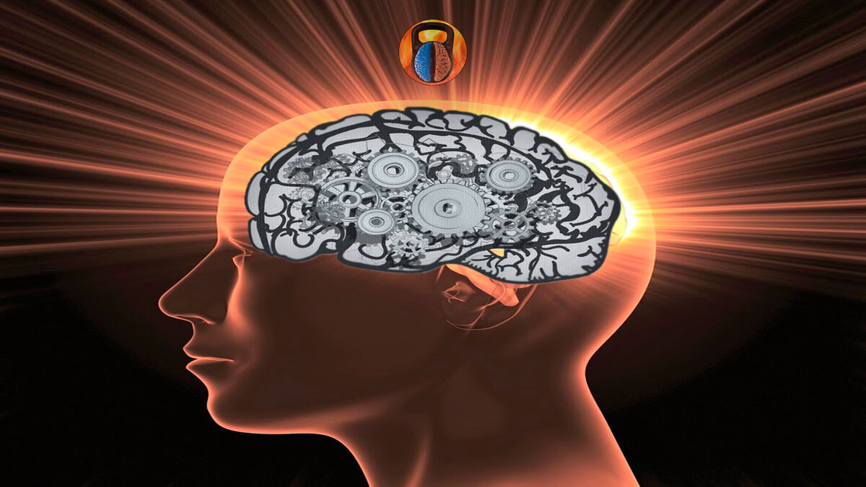
Парадокс

Slide 20
«И сказал Бог: сотворим человека по образу Нашему и по подобию нашему» (Быт. 1:26);

Slide 21
«И сказал Бог: сотворим человека по образу Нашему и по подобию нашему» (Быт. 1:26);
«И сказал Господь Бог: вот Адам стал как один из Нас…» (Быт. 3:22);

Slide 22
«И сказал Бог: сотворим человека по образу Нашему и по подобию нашему» (Быт. 1:26);
«И сказал Господь Бог: вот Адам стал как один из Нас…» (Быт. 3:22);
«И сказал Господь: сойдем же и смешаем там язык их» (Быт. 11:6-7);

Slide 23
«И сказал Бог: сотворим человека по образу Нашему и по подобию нашему» (Быт. 1:26);
«И сказал Господь Бог: вот Адам стал как один из Нас…» (Быт. 3:22);
«И сказал Господь: сойдем же и смешаем там язык их» (Быт. 11:6-7);
«И услышал я голос Господа, говорящего: кого Мне послать, и кто пойдет для Нас?» (Ис. 6:8)

Slide 24

«Не хорошо быть человеку одному»

Slide 25
«Слушай, Израиль: Господь Бог наш, Господь един (ehad) есть» (Втор. 6:4);
«и прилепится к жене своей; и будут двое одна (ehad) плоть» (Быт. 2:24);
«Бог есть любовь» (1 Ин. 4:16).

Slide 26
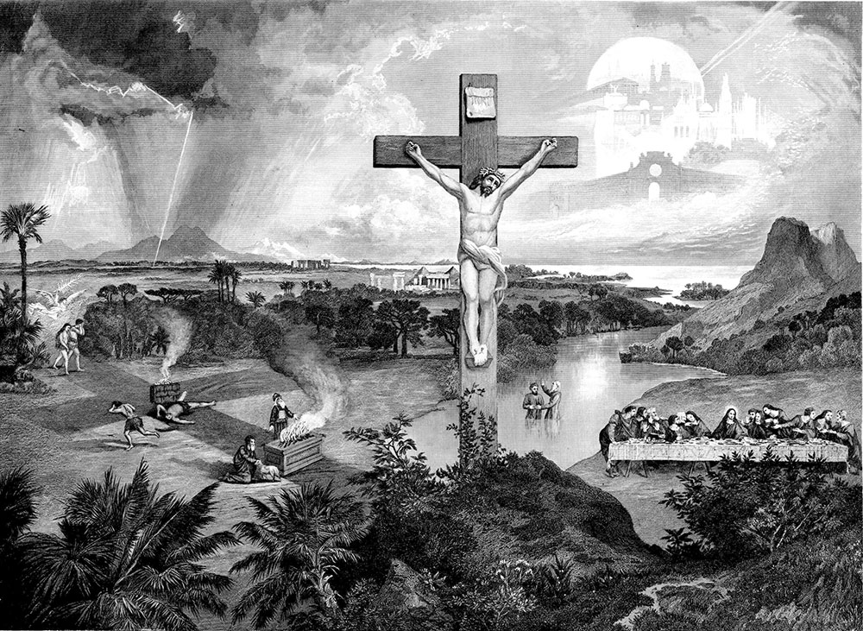

Slide 27
Эллен Уайт о Троице
«В небесном трио три живые личности. Во имя этих трех великих сил – Отца, Сына и Святого Духа – крестятся все те, кто принимает Христа живой верой, и эти три силы будут содействовать покорным подданным небесного царства в их стремлении жить новой жизнью во Христе»
Ellen White, Special Testimonies, Series B, no. 7, pp. 62, 63.

Slide 28
Бог откровения – не бездушная монада, неподвижно пребывающая в абсолютной изоляции от всего сущего, а живое и динамичное сообщество любящих ипостасей

Slide 29


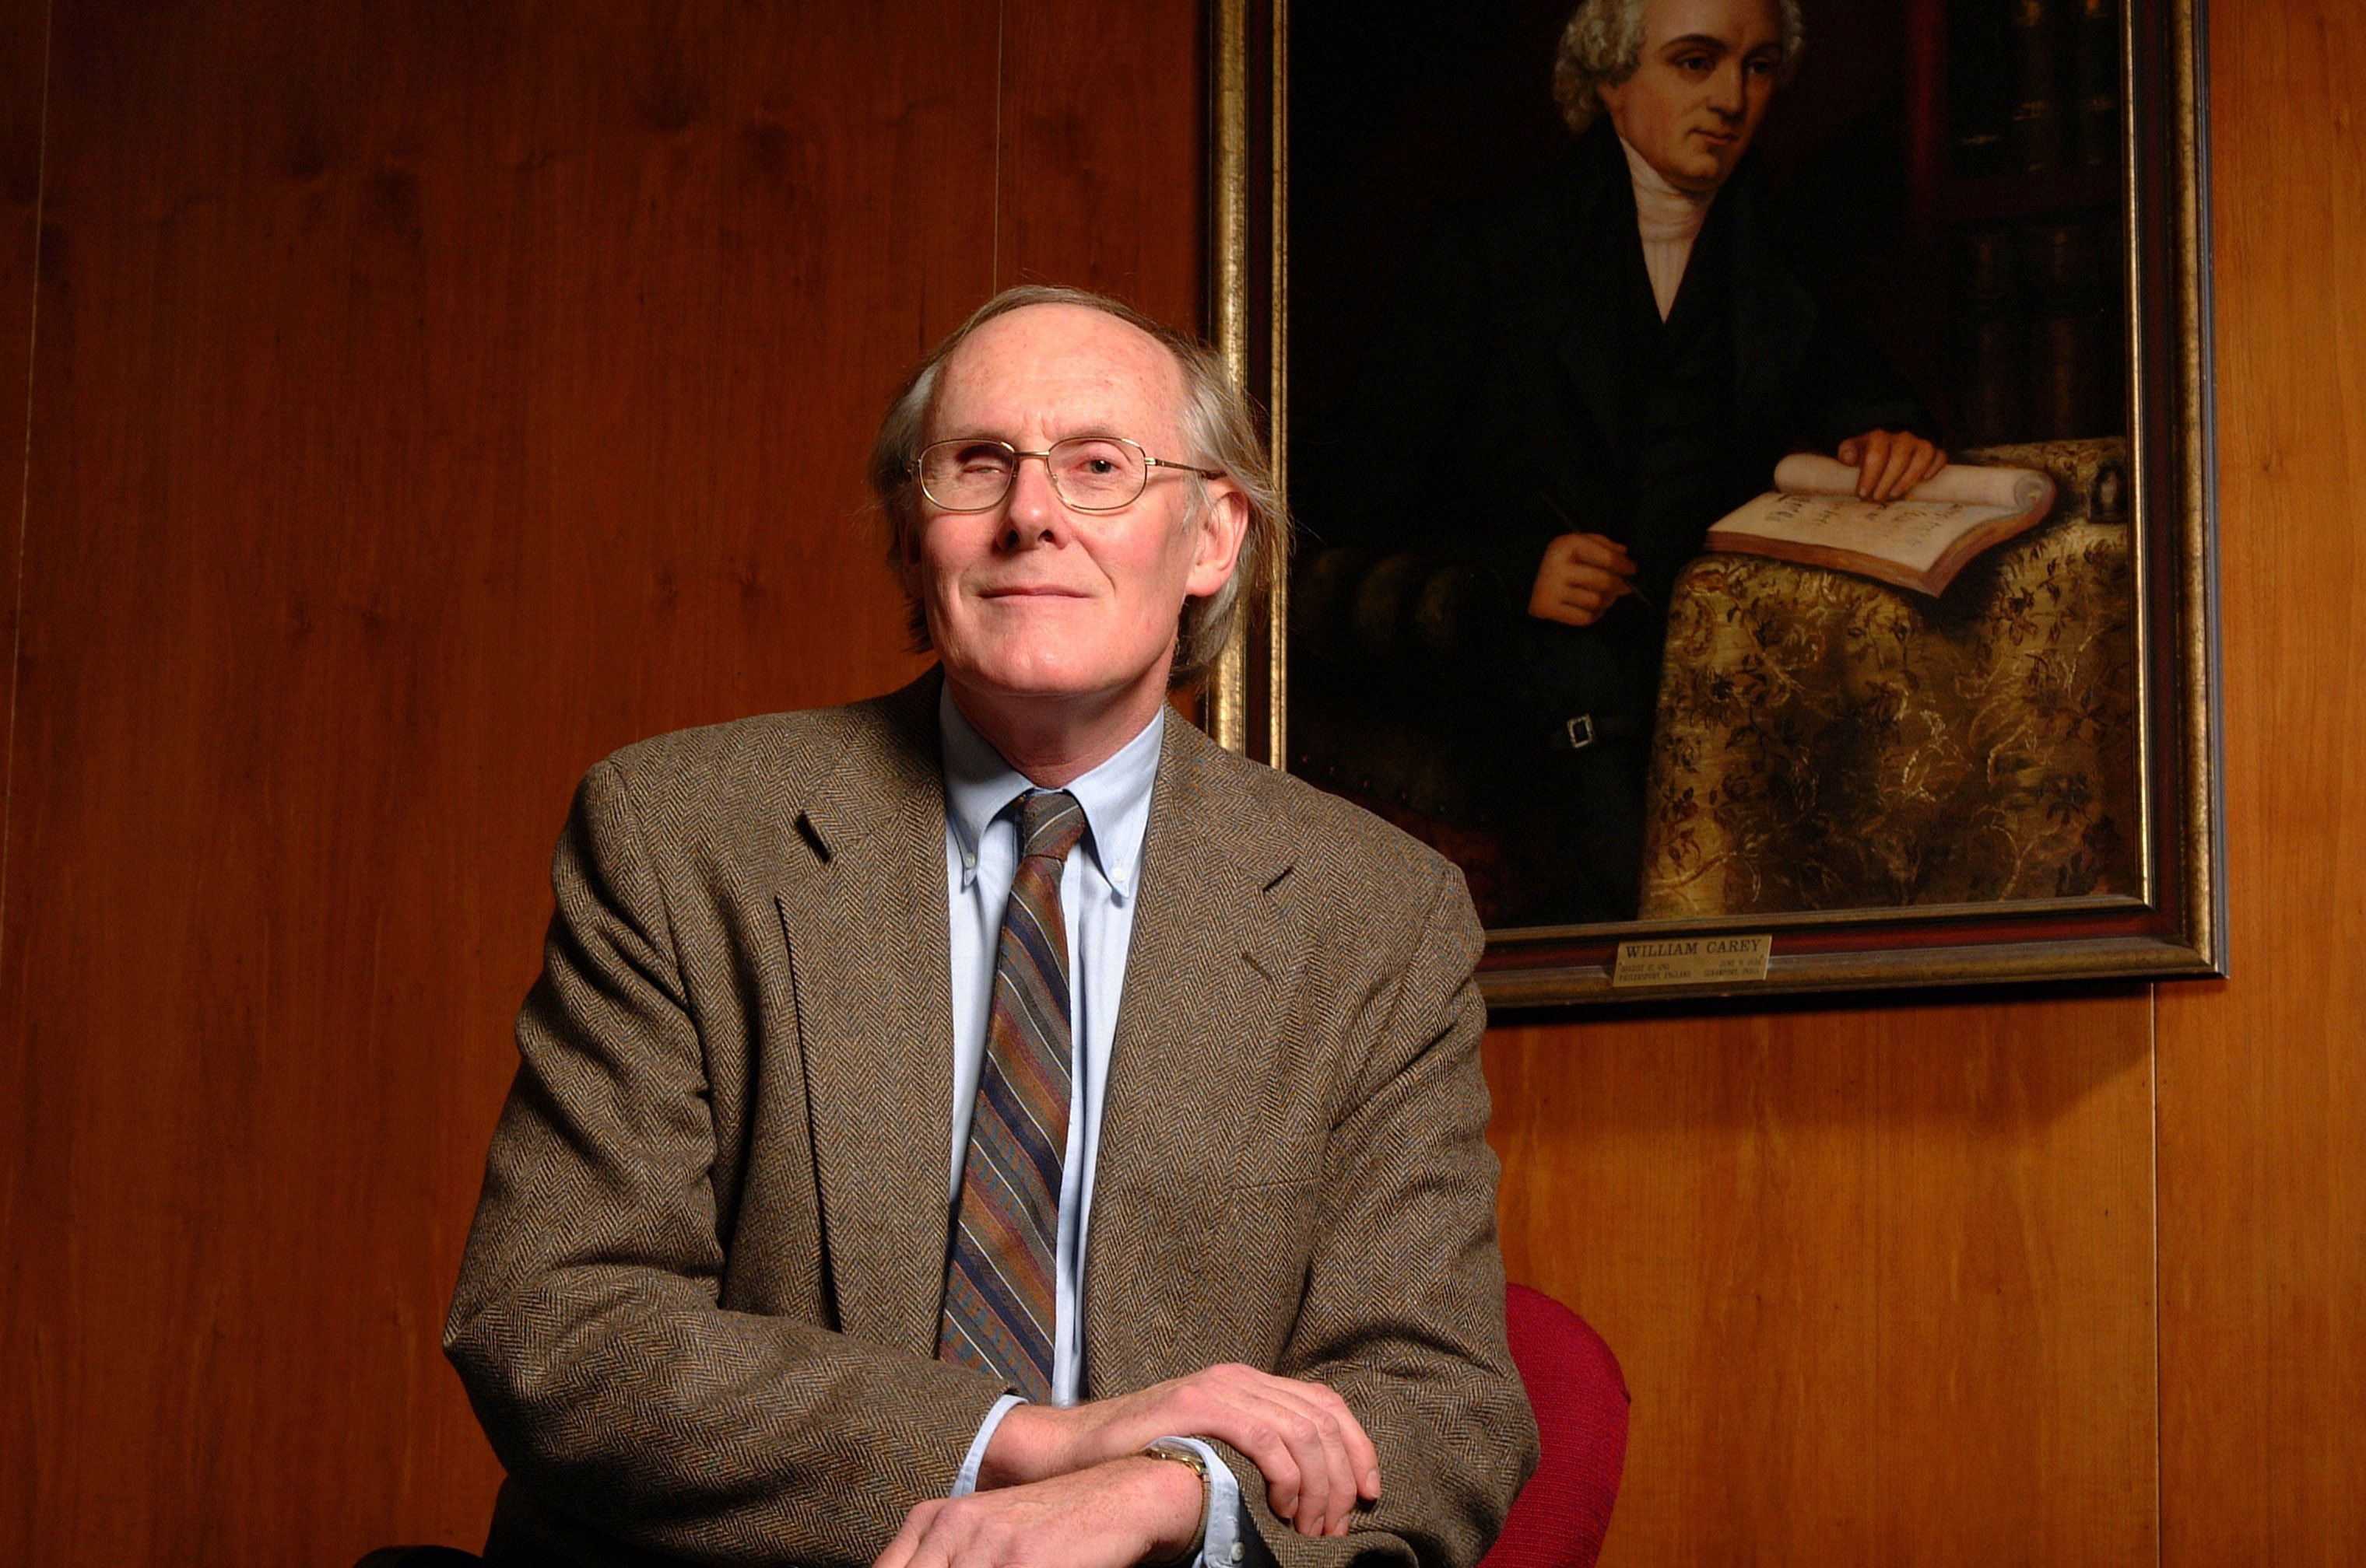

Slide 30
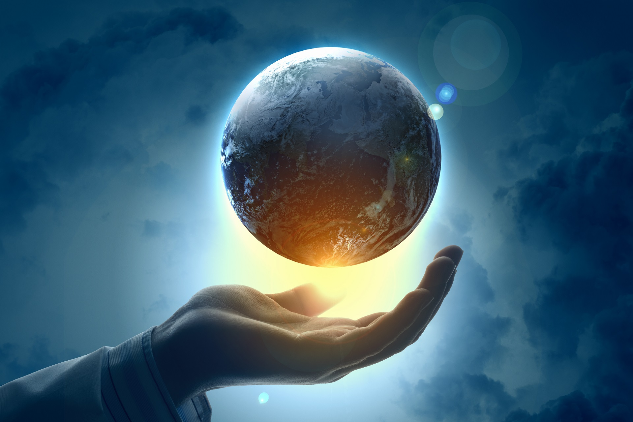

Slide 31
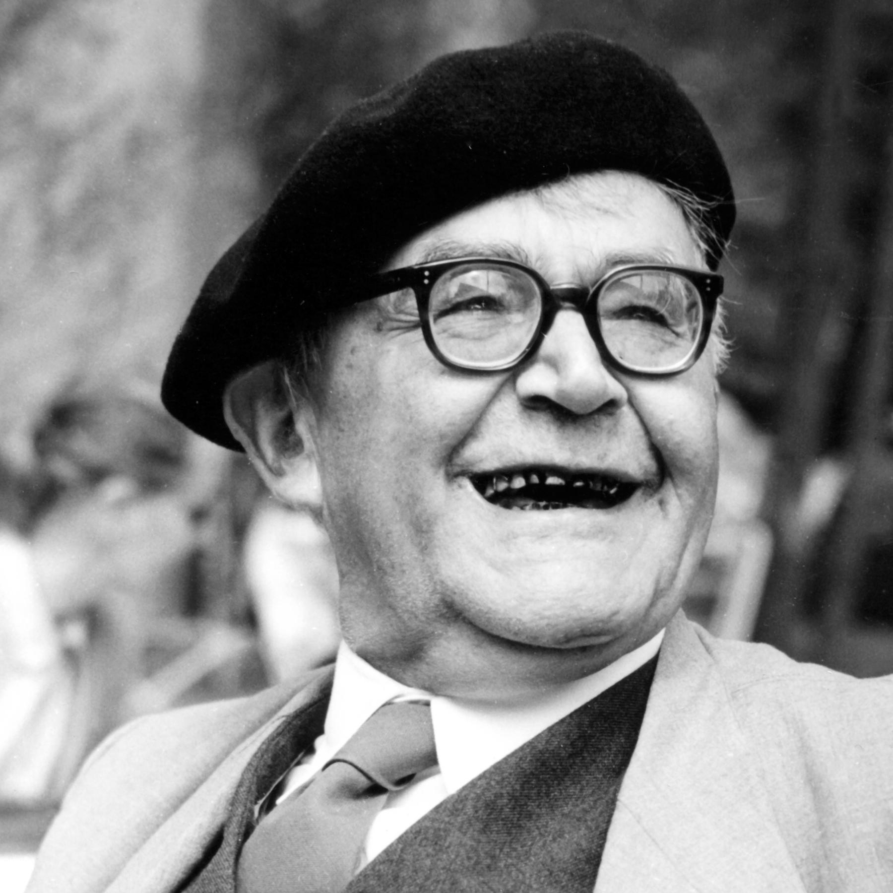
Характер истинной теологии
«Угрюмые лица, мрачное настроение и скучный образ мысли совершенно не допустимы в этой науке»
Карл Барт, Церковная догматика, том 2

Slide 32

Пересмотр предпосылок
Философия
Разум
Предание

Slide 33
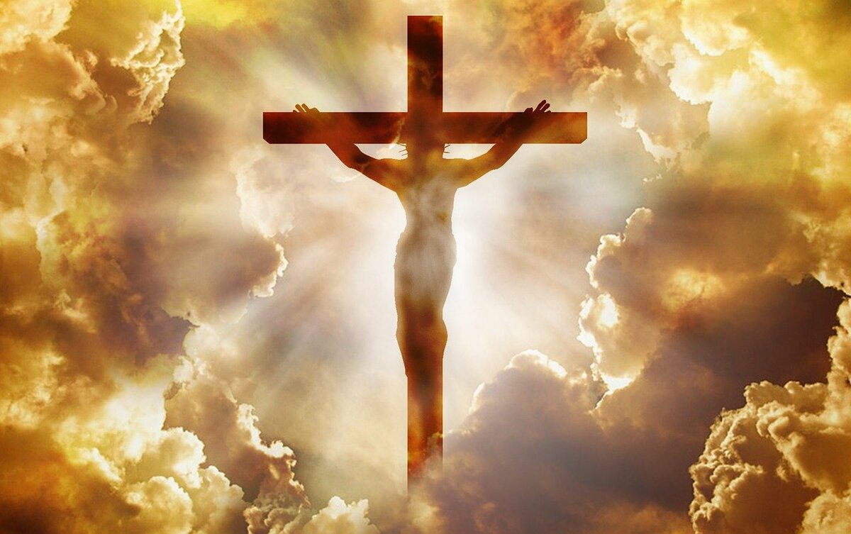
Божье откровение

Slide 34
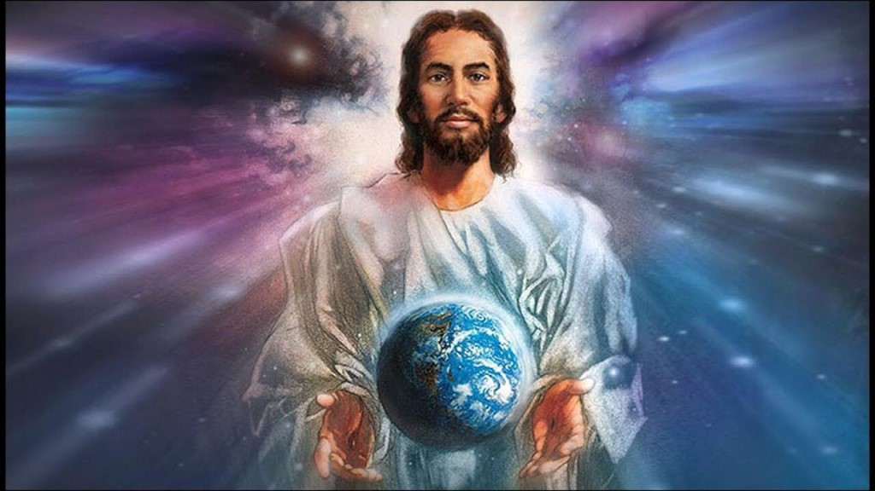

Slide 35
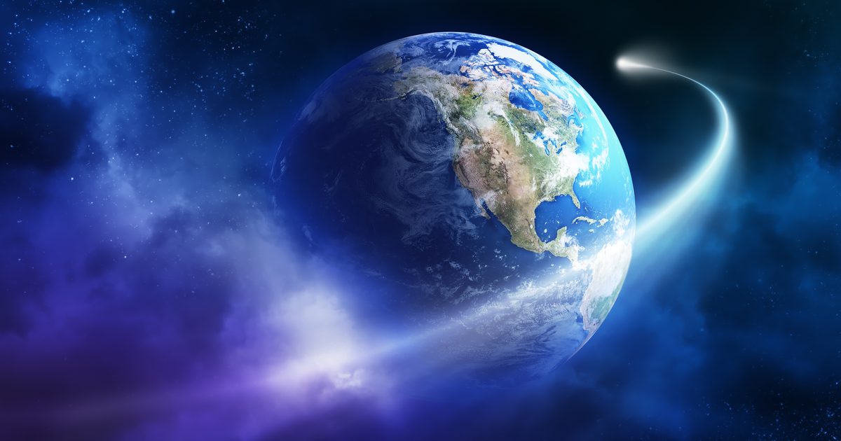
Существующий мир – результат Божьей благодати

Slide 36
«Бог замыслил и сотворил мир не в силу прихоти или необходимости, а потому что возлюбил его от вечности, потому что восхотел проявить Свою любовь к нему. Тем самым Он не ограничивает славу Свою его существованием и бытием, а наоборот, раскрывает и проявляет ее в акте со-существования с ним»
Карл Барт, Церковная догматика, том 3, стр. 95

Slide 37
Пребывать в процессе динамичных отношений с миром для Бога откровения так же естественно, как и для нас

Slide 38
Заключение
Важность правильного понимания Бога откровения для нашего опыта духовного становления и спасения

